Slide 1
Classificação de Placas de Trânsito
Comparação de Estratégias de Deep Learning para Classificação de Placas de Trânsito
Autores: Augusto Carvalho Soares
Igor Gonçalves Ribeiro
João Paulo da Silva Eloy
PCG306D – Tóp. Esp. em I. A. 2 - Análise de Imagens e Vídeo
Professor: Dr. Jefferson Rodrigo
Universidade Federal de Uberlândia

Slide 2
Classificação de Placas de Trânsito| Problema e Motivação
Norman Bel Geddes (1939)
Carros elétricos controlados por rádio, impulsionados por campos eletromagnéticos
DARPA (2004) competição
Veículos autônomos premiação de 1 milhão de dólares, percorrer 228 km em até 10h
DARPA (2007) competição – grupo seleto
Circuito de 90 km contendo diversos obstáculos, em rodovias
Demonstrar para as indústria o potencial

Slide 3
Classificação de Placas de Trânsito| Problema e Motivação
Veículos Autônomos - Desafios
Tomar a decisão segura e precisa no momento certo
Reconhecimento automático de placas é essencial para sistemas de condução autônoma (ADAS)

Slide 4
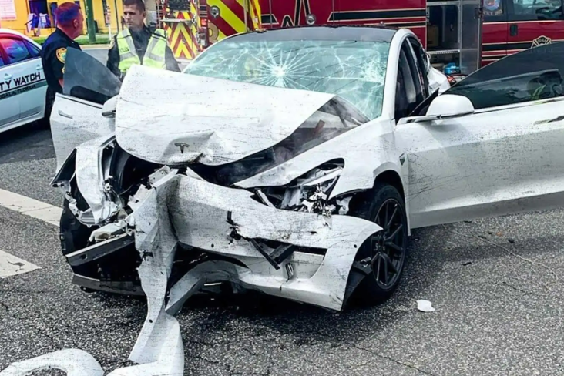
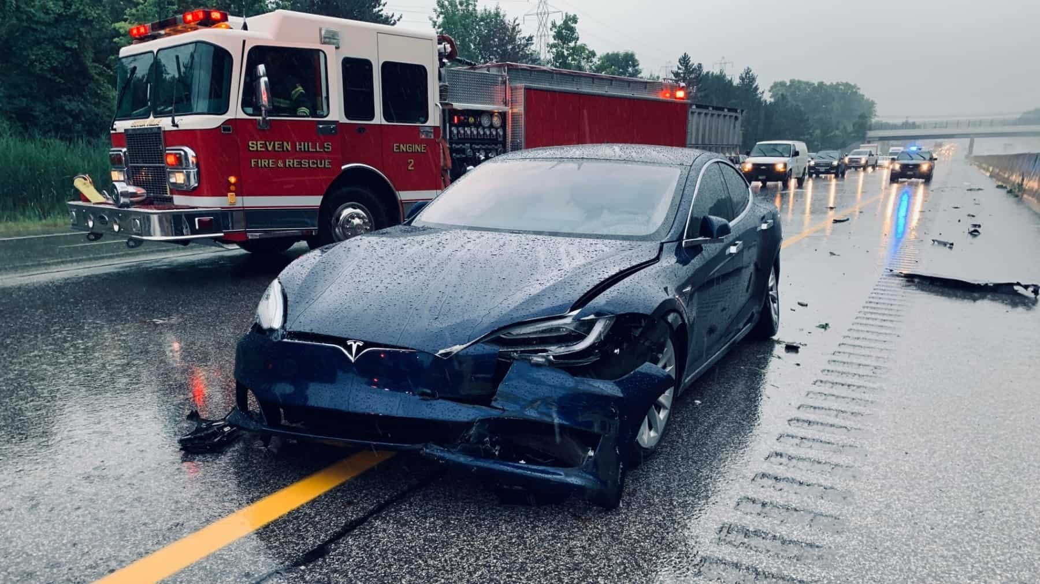
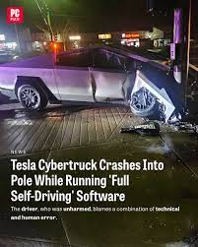
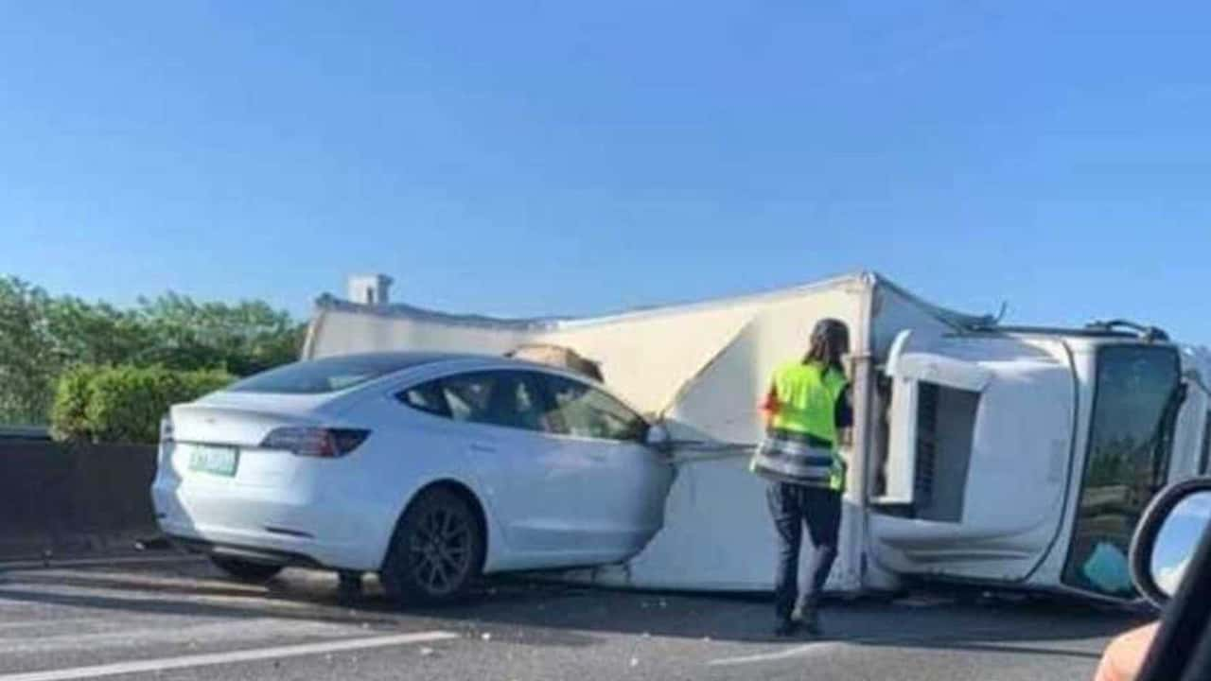
Classificação de Placas de Trânsito| Problema e Motivação

Slide 5
Classificação de Placas de Trânsito| Objetivos
Objetivo principal:
Investigar e comparar o desempenho de redes MLP e CNN no dataset GTSRB - German Traffic Sign Recognition Benchmark.
Objetivos específicos:
Avaliar o impacto de 4 estratégias de balanceamento de dados no modelo MLP.
Identificar a arquitetura (MLP vs. CNN) mais robusta para esta tarefa.
Utilizar otimização automática de hiperparâmetros (Optuna) para uma comparação justa.
Confirmar a capacidade das CNNs em capturar padrões espaciais.

Slide 6
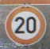
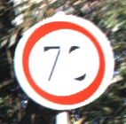
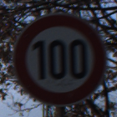
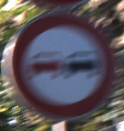
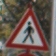

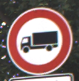
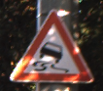
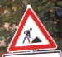
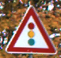

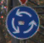
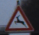
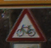
Classificação de Placas de Trânsito| Caracterização dos Dados
Fonte: German Traffic Sign Recognition Benchmark (GTSRB).
Volume: 39.209 imagens.
Classes: 43 classes distintas (limites de velocidade, advertências, etc.).
Desafio: Desbalanceamento de classes (ex: de 210 a 2.250 amostras por classe).
Speed limit (20km/h)
Speed limit (70km/h)
Speed limit (100km/h)
No passing
Pedestrians
Stop
Vehicles > 3.5t prohibited
Slippery road
Road work
Traffic signals
Go straight or right
Roundabout mandatory
Wild animals crossing
Bicycles crossing

Slide 7
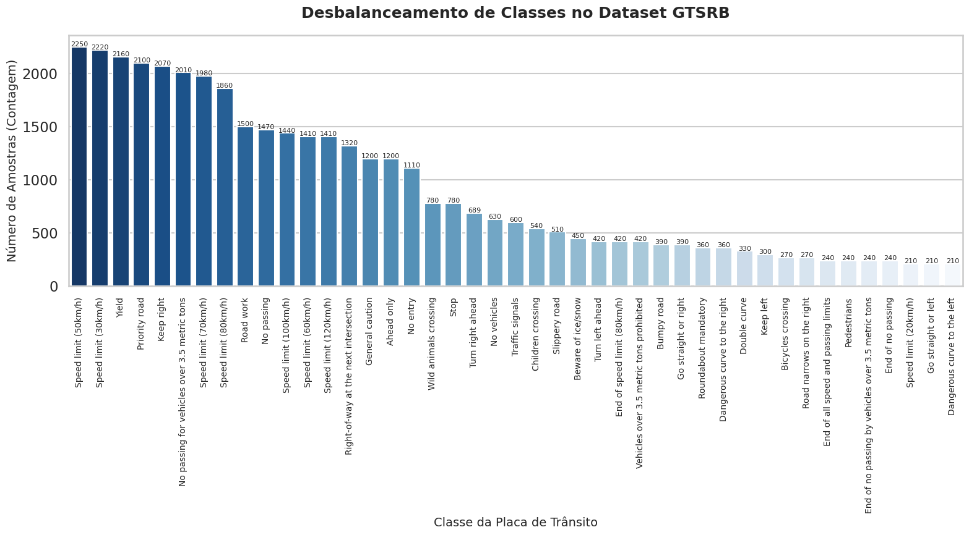
Classificação de Placas de Trânsito | Caracterização dos Dados

Slide 8
Classificação de Placas de Trânsito| Metodologia
Arquiteturas:
Multilayer Perceptron (MLP)
Convolutional Neural Network (CNN)
Otimização
Optuna: Busca automatizada de hiperparâmetros (24 trials por cenário).
Treino: 40 épocas
Estratégias de Balanceamento
Sem Balanceamento (Baseline)
Downsampling (Subamostragem)
Upsampling (Data Augmentation)
Híbrido (Up/Down na Mediana)

Slide 9
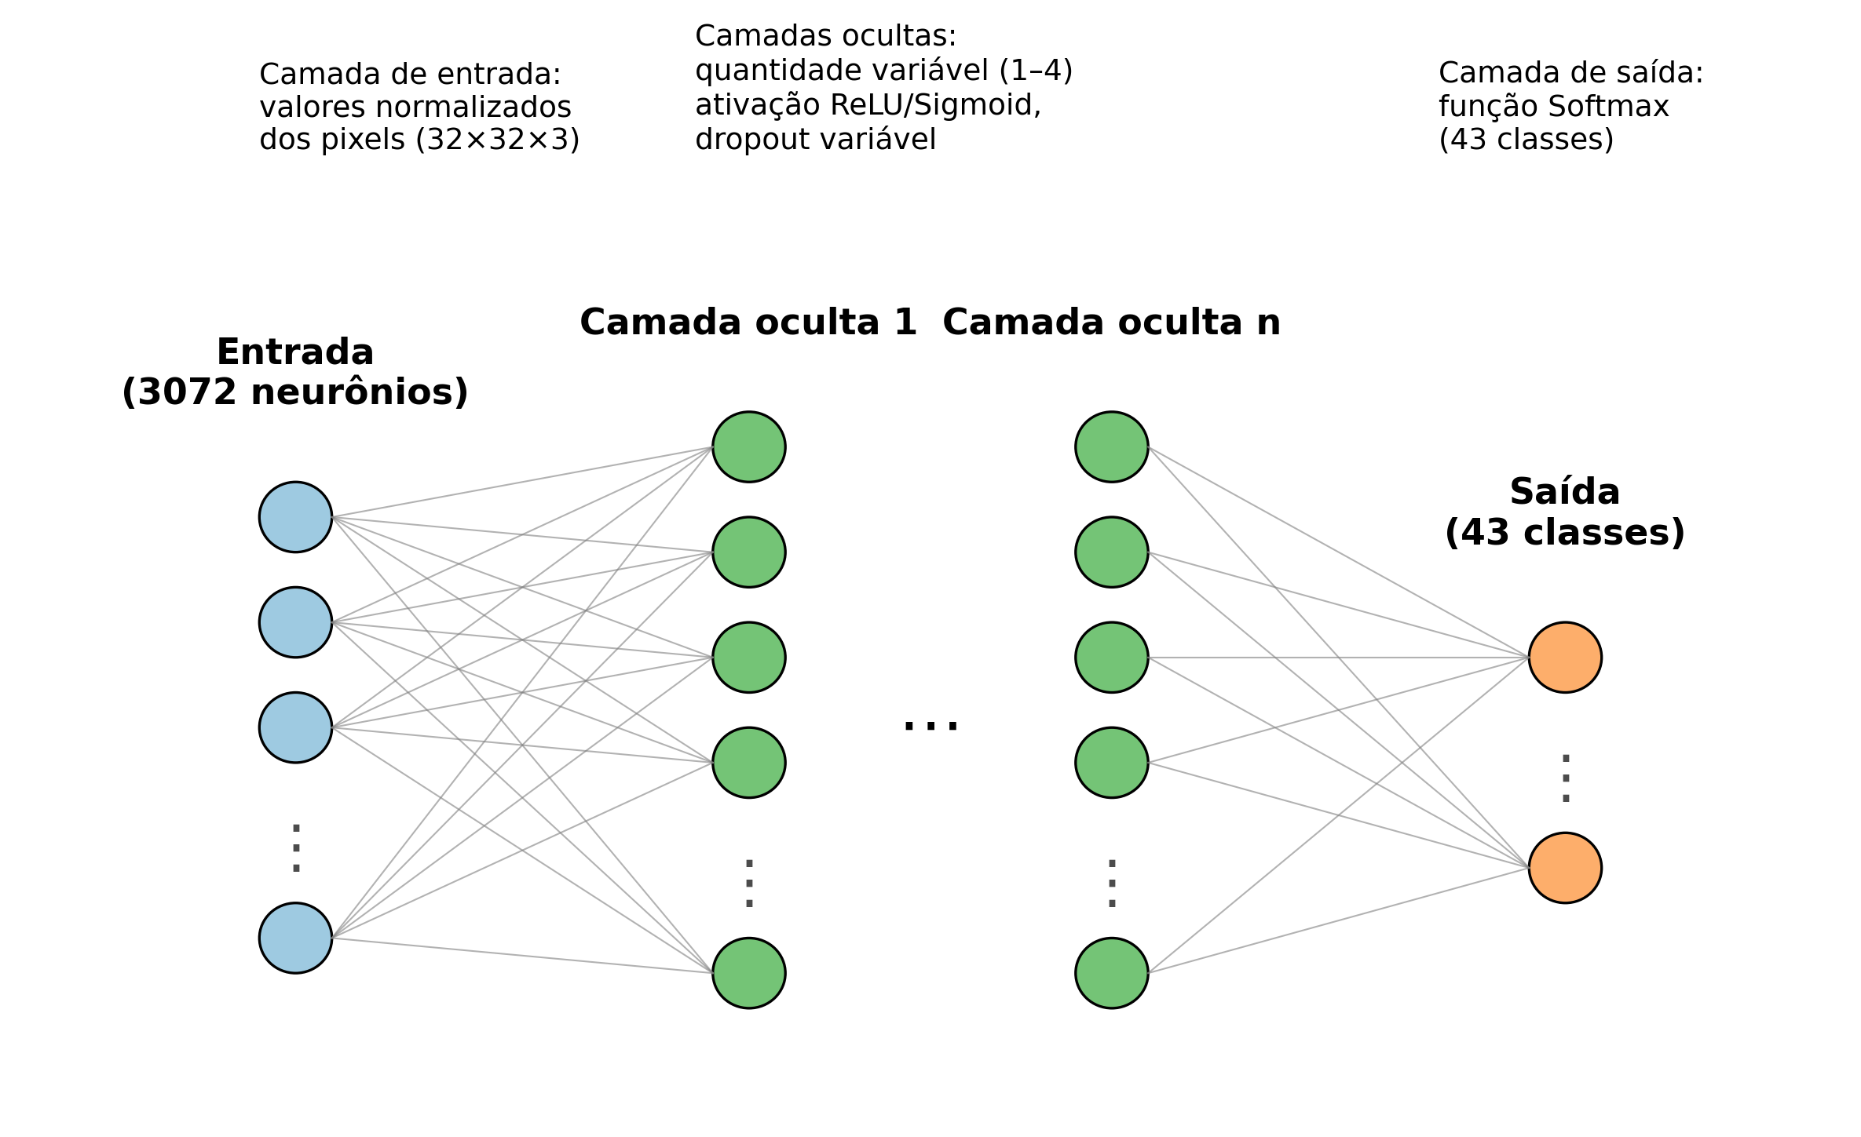
Classificação de Placas de Trânsito| Arquiteturas
Multilayer Perceptron (MLP)

Slide 10
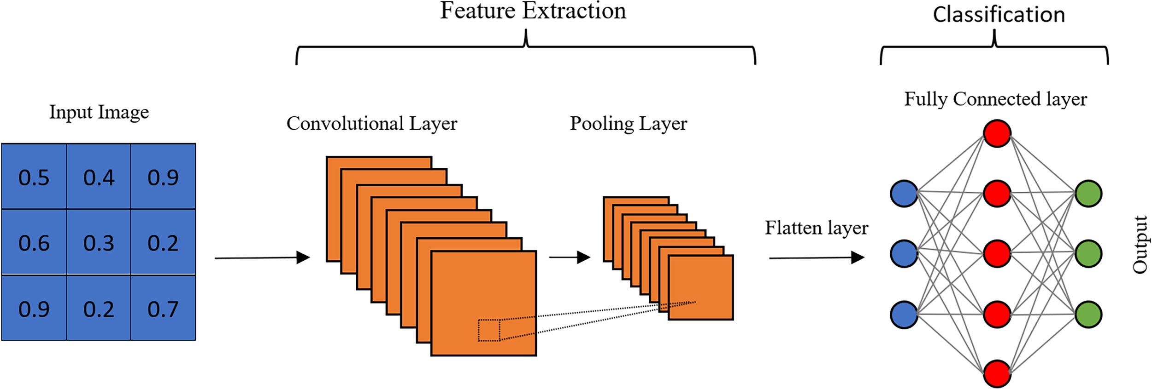
Classificação de Placas de Trânsito| Arquiteturas
Convolutional Neural Network (CNN)

Slide 11
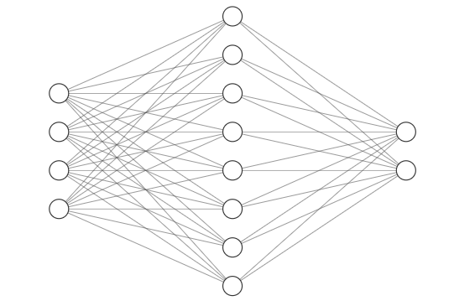
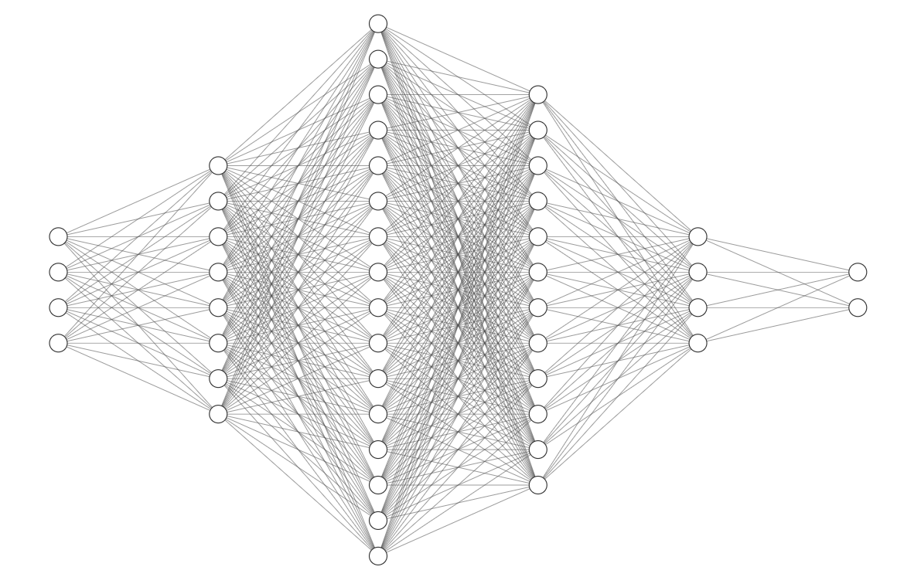
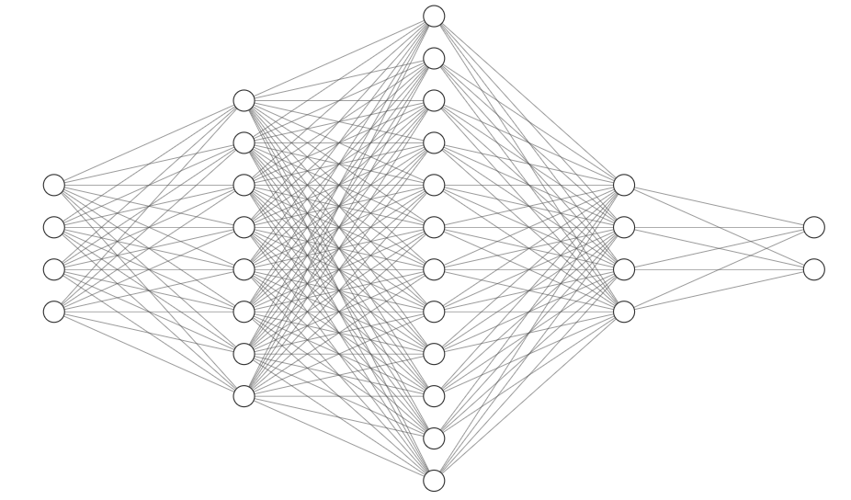
Classificação de Placas de Trânsito| Otimização
Busca de hiperparâmetros

Slide 12
Classificação de Placas de Trânsito| Otimização
Busca de hiperparâmetros
100%
Dataset Original
70%
Treino *
30%
Teste

Slide 13
Classificação de Placas de Trânsito| Otimização
Busca de hiperparâmetros
100%
Dataset Original
70%
Treino *
30%
Teste
80%
Treino
20%
Validação

Slide 14
Classificação de Placas de Trânsito| Otimização
Busca de hiperparâmetros
80%
Treino
...
...
20%
Validação
Melhor Métrica
30%
Teste

Slide 15
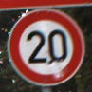
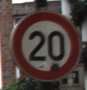

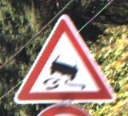
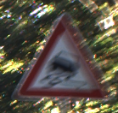
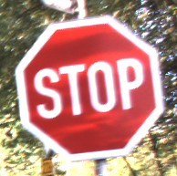
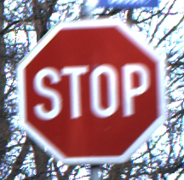
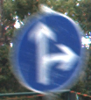
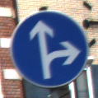
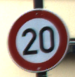
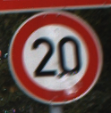
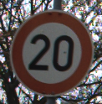
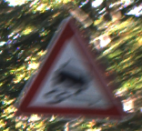
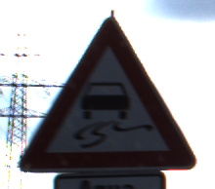
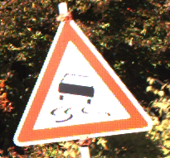
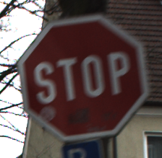
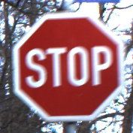
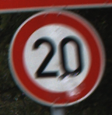
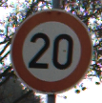
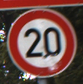
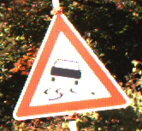
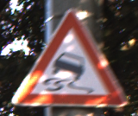
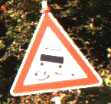
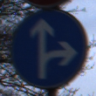
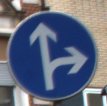
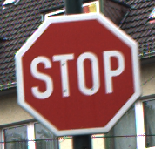
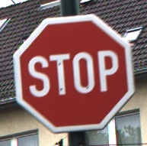
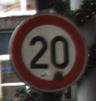
Classificação de Placas de Trânsito| Balanceamento
Subamostragem
Aleatório
Balanceamento completo – Redução até a classe minoritária
...

Slide 16
Classificação de Placas de Trânsito| Balanceamento
Subamostragem
Aleatório
Balanceamento completo – Redução até a classe minoritária
...

Slide 17
Classificação de Placas de Trânsito| Balanceamento
Subamostragem
Aleatório
Balanceamento completo – Redução até a classe minoritária
...

Slide 18
Classificação de Placas de Trânsito| Balanceamento
Subamostragem

Slide 19
Classificação de Placas de Trânsito| Balanceamento
Sobreamostragem
Aleatório
Data Augmentation
...

Slide 20
Classificação de Placas de Trânsito| Balanceamento
Sobreamostragem
Aleatório
Data Augmentation
...

Slide 21
Classificação de Placas de Trânsito| Balanceamento
Sobreamostragem
Aleatório
Data Augmentation
...

Slide 22
Classificação de Placas de Trânsito| Balanceamento
Subamostragem

Slide 23
Classificação de Placas de Trânsito| Balanceamento
Sobreamostragem + Subamostragem
Mediana
...

Slide 24
Classificação de Placas de Trânsito| Balanceamento
Sobreamostragem + Subamostragem
Mediana
...

Slide 25
Classificação de Placas de Trânsito| Balanceamento
Subamostragem

Slide 26
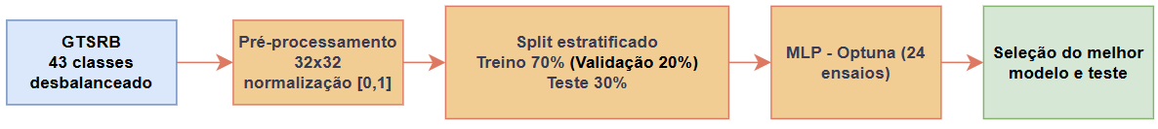
Classificação de Placas de Trânsito| Experimentos
MLPs sem balanceamentode dados

Slide 27

Classificação de Placas de Trânsito| Experimentos
MLPs com subamostragem

Slide 28

Classificação de Placas de Trânsito| Experimentos
MLPs com sobreamostragem

Slide 29

Classificação de Placas de Trânsito| Experimentos
MLPs com subamostragem + sobreamostragem

Slide 30
Classificação de Placas de Trânsito| Experimentos
CNN sem técnicas de balanceamento.

Slide 31

Classificação de Placas de Trânsito| Experimentos
CNN sem técnicas de balanceamento.

Slide 32
Classificação de Placas de Trânsito| Resultados
CNN sem técnicas de balanceamento.

Slide 33


Classificação de Placas de Trânsito| Resultados
MLPs sem balanceamentode dados
Acurácia
Loss

Slide 34
Classificação de Placas de Trânsito| Resultados
MLPs com subamostragem
Acurácia
Loss

Slide 35

Classificação de Placas de Trânsito| Resultados
MLPs com sobreamostragem
Acurácia
Loss

Slide 36
Classificação de Placas de Trânsito| Resultados
MLPs com subamostragem + sobreamostragem
Acurácia
Loss

Slide 37
Classificação de Placas de Trânsito| Resultados
CNN sem técnicas de balanceamento.
Acurácia
Loss

Slide 38
Classificação de Placas de Trânsito| Resultados
Tabela Comparativa
Modelo | Técnica | Épocas | Acurácia (Validação) | Acurácia (Teste)
MLP | Sem balanceamento | 24 | 94.73% | 95.72%
MLP | Subamostragem | 24 | 89.24% | 83.90%
MLP | Sobreamostragem | 24 | 67.17% | 93.30%
MLP | Subamostragem + Sobreamostragem | 24 | 80.73% | 91.74%
CNN | Sem balanceamento | 24 | 99.81% | 99.68%

Slide 39
Classificação de Placas de Trânsito| Resultados
Tabela Comparativa
Modelo | Técnica | Épocas | Acurácia (Validação) | Acurácia (Teste)
MLP | Sem balanceamento | 24 | 94.73% | 95.72%
MLP | Subamostragem | 24 | 89.24% | 83.90%
MLP | Sobreamostragem | 24 | 67.17% | 93.30%
MLP | Subamostragem + Sobreamostragem | 24 | 80.73% | 91.74%
CNN | Sem balanceamento | 24 | 99.81% | 99.68%

Slide 40
Classificação de Placas de Trânsito| Resultados
Tabela Comparativa
Modelo | Técnica | Épocas | Acurácia (Validação) | Acurácia (Teste)
MLP | Sem balanceamento | 24 | 94.73% | 95.72%
MLP | Subamostragem | 24 | 89.24% | 83.90%
MLP | Sobreamostragem | 24 | 67.17% | 93.30%
MLP | Subamostragem + Sobreamostragem | 24 | 80.73% | 91.74%
CNN | Sem balanceamento | 24 | 99.81% | 99.68%
A CNN superou todas as variações da MLP com larga vantagem.
A CNN foi robusta ao desbalanceamento de classes, não necessitando de técnicas auxiliares.
Desempenho da CNN é próximo da perfeição para esta tarefa.

Slide 41
Classificação de Placas de Trânsito| Conclusões
Extração de Padrões Espaciais:
CNNs são projetadas para preservar e aprender da estrutura 2D (texturas, formas).
MLPs "achatam" a imagem, perdendo toda a informação espacial.
Aprendizado Hierárquico:
CNNs aprendem características simples (bordas) e as combinam em padrões complexos (placas).
Robustez:
CNNs (com pooling) têm maior invariância a pequenas translações e distorções.
A MLP se mostrou inadequada para problemas de visão computacional.

